Slide 1
Papír-ceruza feladat: „Kattintgatós” chatbot készítése

Slide 2
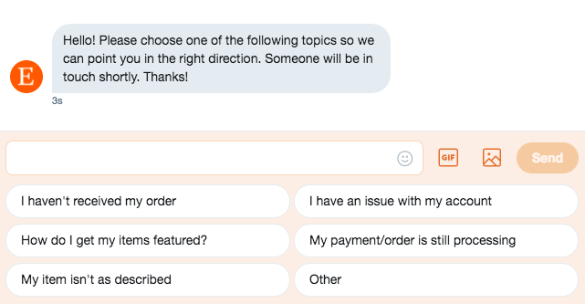
„Kattintgatós” chatbotok
előre kiválasztott widgetek feleletválasztós gombokkal
válasszon az előre meghatározott lehetőségek közül

Slide 3
Készítsen Chatbotot
Keressen egy területet, amire a chatbot specializálódhat. Szeretné egy fodrászatnál időpontegyeztetésre használni? Pizzát kíván rendelni vele? Vagy öltse magára egy terapeuta szerepét?
Miután kiválasztotta a chatbot típusát, át kell gondolnia, milyen feladatokat végezzen el a chatbot.
A következő lépésben fel kell építeni egy folyamatábrát, amelyben minden információra vonatkozó kérdés szerepel.

Slide 4
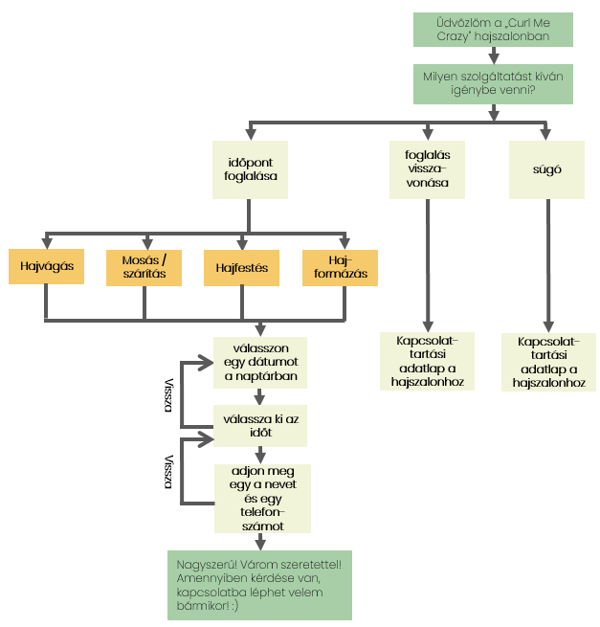

Slide 5
Folyamatábra készítése
Kezdjen hozzá egy toll és papír segítségével a folyamatábra megrajzolásához. Használhat öntapadós jegyzettömböt a táblán, vagy ceruzával is megrajzolhatja az ábrákat egy nagy lapra.
Gondoskodjon arról, hogy a döntéshozatali folyamat minden lépésének legyen értelme, valamint, hogy a felhasználó ne kerülhessen olyan (végtelen) ciklusba, amiből nem tud kijutni.
Kerülje a folyamatábrán a zsákutcákat !
Legyen a folyamatábra a lehető legegyszerűbb!
Ne feledkezzen meg a zárómondatról sem !

Slide 6
Kiegészítő feladat
Személyiséggel is felruházhatja a chatbotot.
Képzeljen el egy konkrét személyt, és a jellemző vonásait próbálja meg átvinni a chatbot által tett kijelentésekbe.
Ne feledje, hogy a chatbot kit képvisel (pl. cég), hogy az lényegileg illeszkedhessen a kitalált márkájához.

Slide 7
Amikor elkészült a chatbot, kérje ki másik csoport véleményét és játssza végig a chatbot összes lehetőségét! Minden rendben megy vagy előfordulnak problémák?

